Slide 1
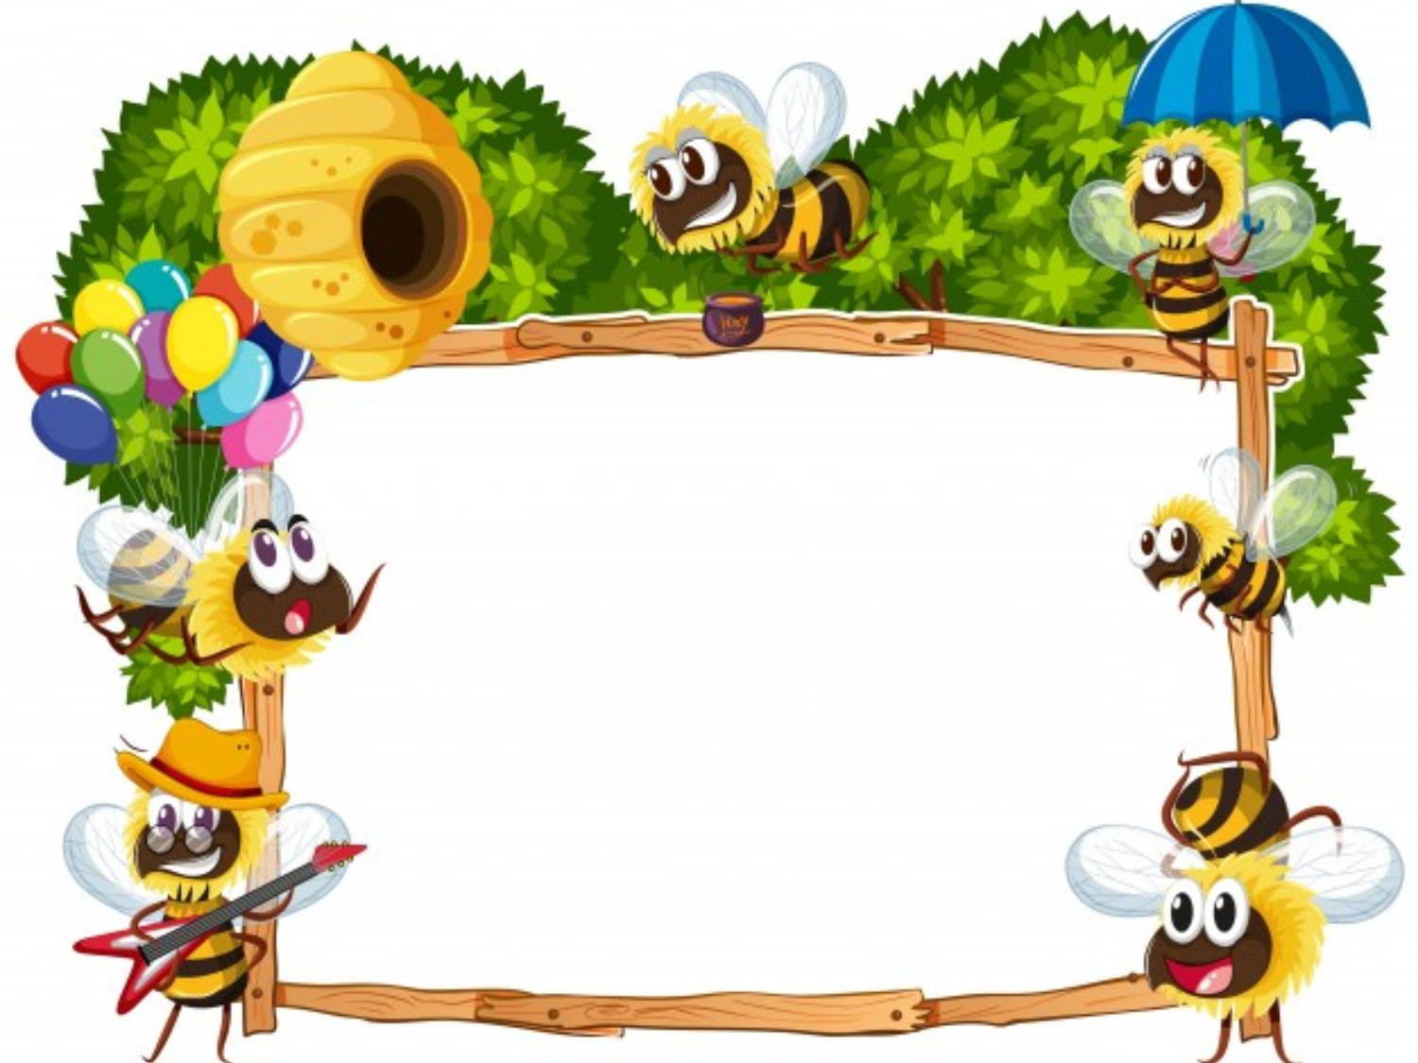
Tự nhiên và xã hội
Lớp 3
Notes:
Trong cuộc sống hiện tại có một loại bệnh rất nguy hiểm bởi vì sức ảnh hưởng lây lan của bệnh này nó truyền cho tất cả mọi người.
Bệnh này thường lây lan trong giới học sinh, sv đặc biệt là người trẻ chúng ta.
-Các bạn có đoán được đó là bệnh gì không?
-Vâng đó chính là bệnh lười.

Slide 2


Slide 3

TỰ NHIÊN XÃ HỘI 3
BÀI 43: RỄ CÂY

Slide 4




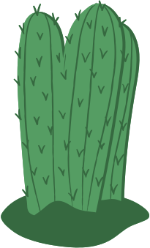





Hoạt động 1: Các loại rễ cây

Slide 5
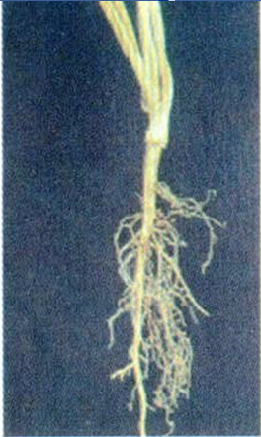
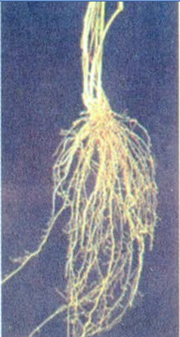
rễ cọc
rễ chùm
Hai loại rễ chính

Slide 6
Quan sát hình 1-2 và thảo luận theo cặp mô tả đặc điểm của rễ cọc và rễ chùm?
Rễ cọc
Rễ chùm

Slide 7
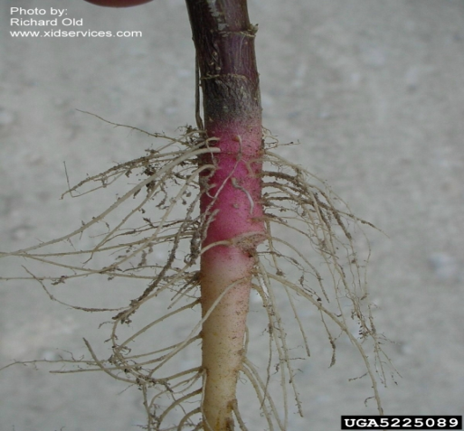
Rễ cọc: Có đặc điểm là gồm 1 rễ to, dài, xung quanh rễ có đâm ra nhiều rễ con.

Slide 8
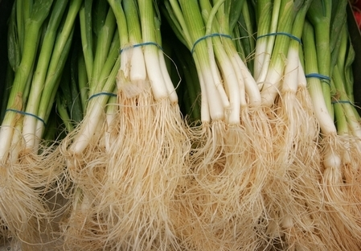
Rễ chùm: có đặc điểm là có nhiều rễ dài mọc khá đều nhau thành chùm.

Slide 9

Rễ cọc
Có một rễ to và dài, xung quanh rễ đó đâm ra nhiều rễ con.
Rễ chùm
Có nhiều rễ mọc đều ra từ gốc tạo thành chùm

Slide 10
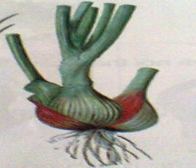
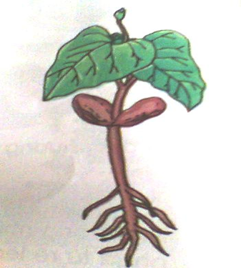
Quan sát hình 3-4 , trả lời cây nào có rễ cọc, cây nào có rễ chùm?
Rễ cọc
Rễ chùm
Cây hành
Cây đậu

Slide 11
Cây có 2 loại rễ chính là rễ cọc và rễ chùm. Rễ cọc có đặc điểm là gồm một rễ to và dài, xung quanh rễ đó đâm ra nhiều rễ con ; rễ chùm đặc điểm là có nhiều rễ dài mọc đều ra từ gốc tạo thành chùm.

Slide 12
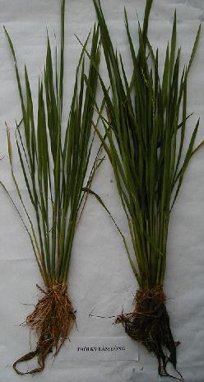
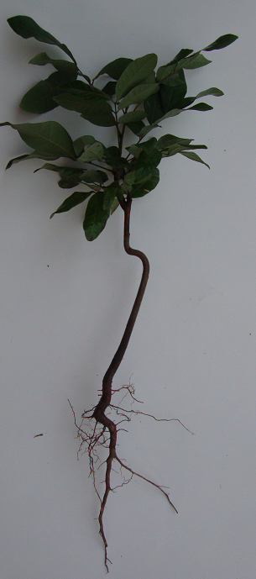
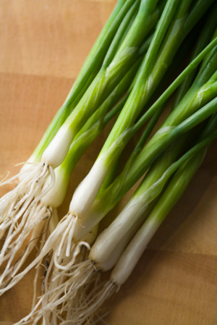
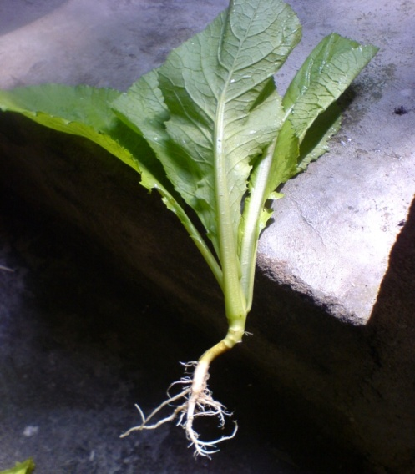
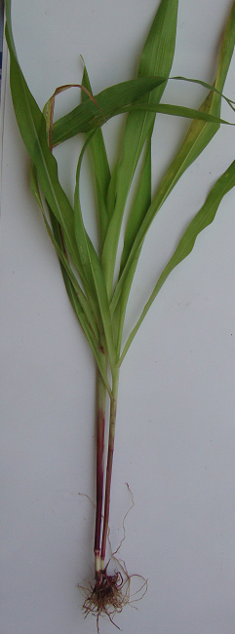
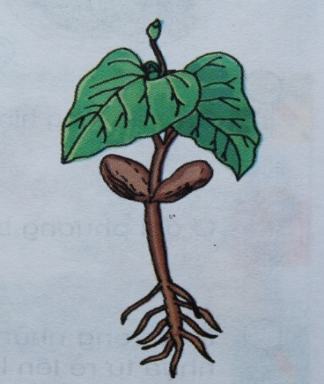
Cây lúa
Cây nhãn
Cây hành
Cây rau cải
Cây ngô
Cây đậu

Slide 13
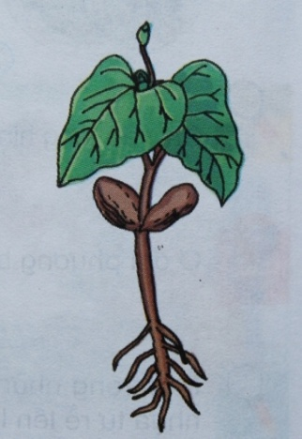

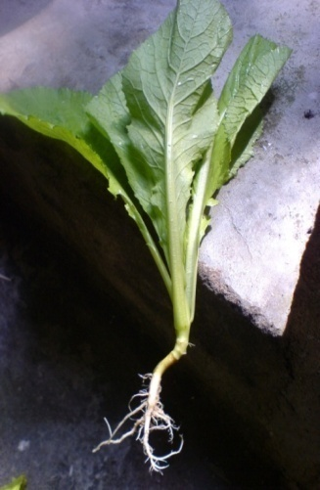
Rễ cọc
Rễ chùm
Cây lúa
Cây ngô
Cây đậu
Cây lúa
Cây đậu
Cây nhãn
Cây rau cải
Cây nhãn
Cây ngô
Cây hành

Slide 14

Rễ cọc
Rễ chùm
Cây đậu
Cây lúa
Cây rau cải
Cây nhãn
Cây ngô
Cây hành

Slide 15
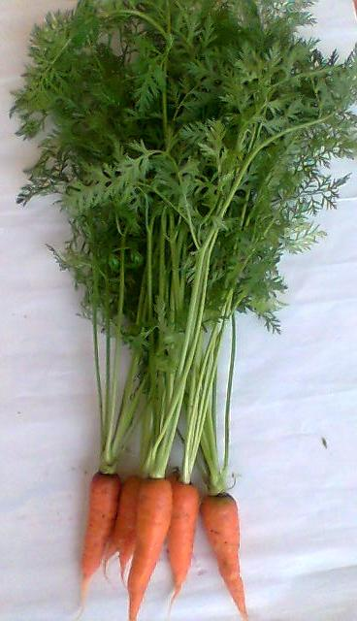
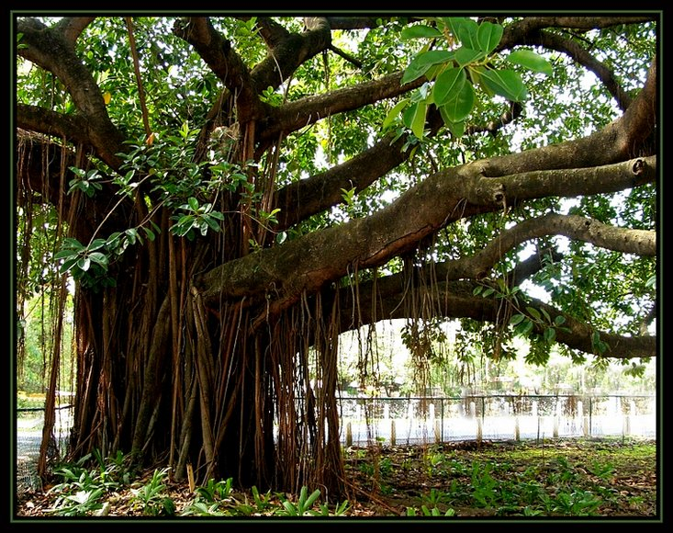
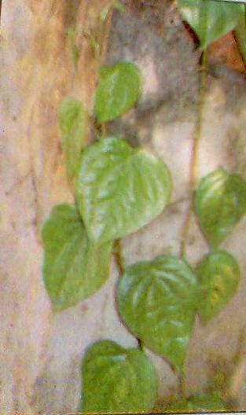
Em hãy quan sát và cho biết cây nào dưới đây có rễ mọc ra từ cành hoặc thân cây, cây nào có rễ phình ra thành củ?
Rễ củ
Rễ phụ
Rễ phụ
Cây cà rốt
Cây đa
Cây trầu không

Slide 16
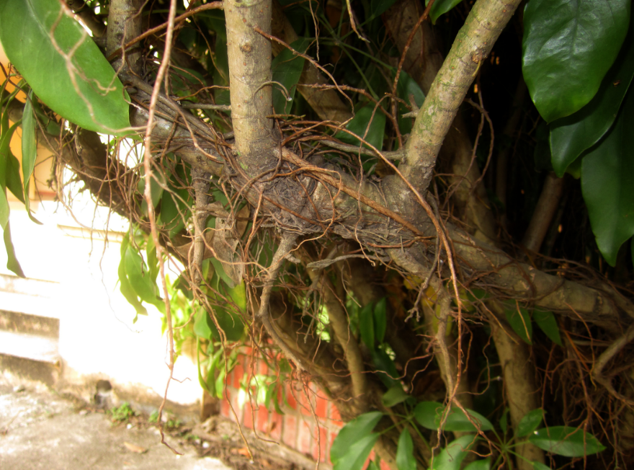
rễ phụ
Rễ phụ: Một số cây ngoài rễ chính còn có rễ phụ mọc ra từ thân hoặc cành.

Slide 17
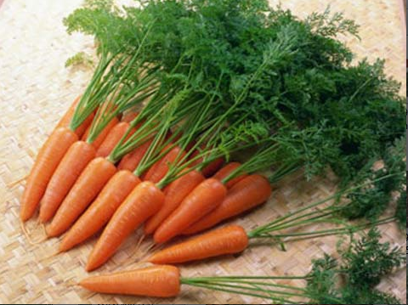
rễ củ
Rễ củ: một số cây có rễ phình to ra thành củ.

Slide 18
Các rễ được mọc ra từ thân và cành được gọi là rễ phụ ; một số cây có rễ phình to tạo thành củ, loại rễ này gọi là rễ củ.

Slide 19


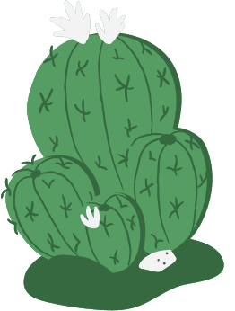
Hoạt động 1: Các loại rễ cây.
KẾT LUẬN
Cây có 2 loại rễ chính là rễ cọc và rễ chùm. Rễ cọc có đặc
điểm là gồm một rễ to,dài xung quanh rễ đó đâm ra nhiều
rễ con ; rễ chùm đặc điểm là có nhiều rễ dài mọc đều ra từ
gốc thành chùm.
Một số cây ngoài rễ chính còn có rễ phụ được mọc ra từ
thân và cành .Một số cây có rễ phình to tạo thành củ, loại
rễ này gọi là rễ củ.

Slide 20
Hoạt động 2: Giới thiệu một số loại cây theo loại rễ.

Slide 21
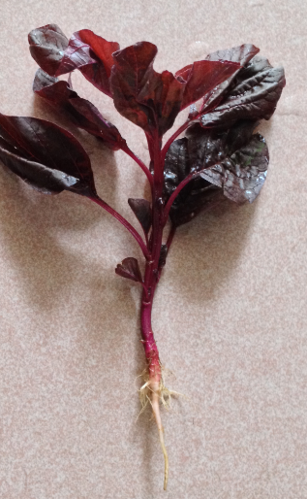
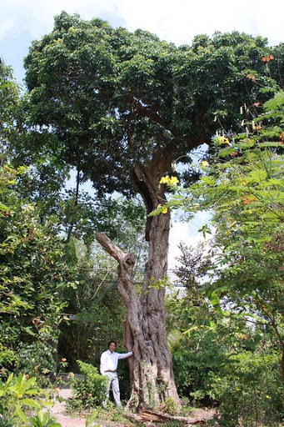
Cây có rễ cọc
Cây rau dền
Cây nhãn

Slide 22
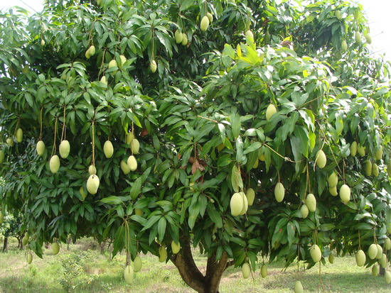
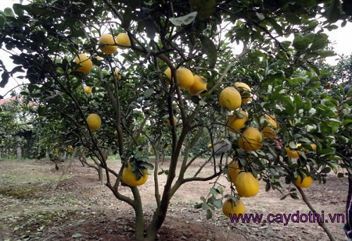
Cây có rễ cọc
Cây xoài
Cây bưởi

Slide 23
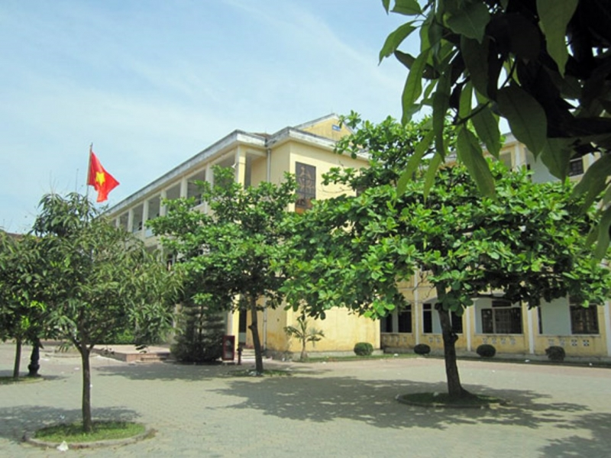
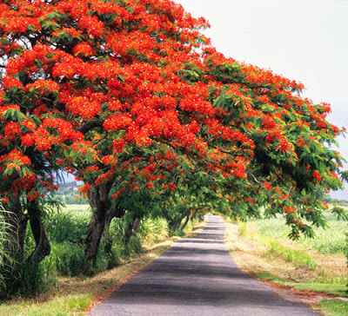
Cây có rễ cọc
Cây bàng
Cây phượng

Slide 24
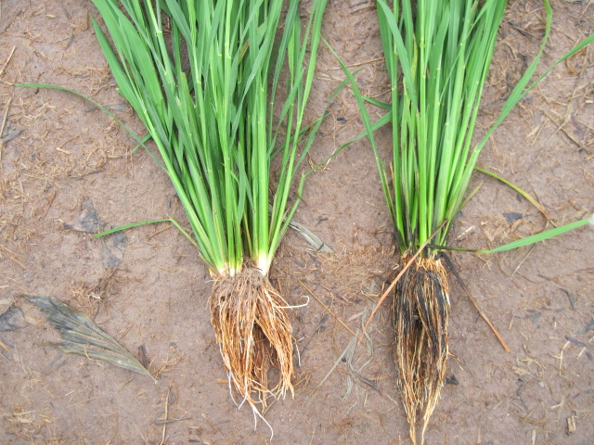
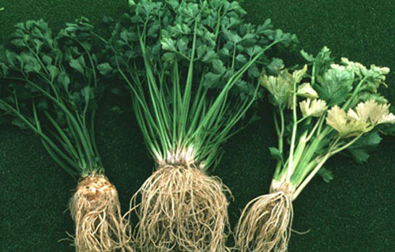
Cây có rễ chùm
Cây cần tây
Cây lúa

Slide 25
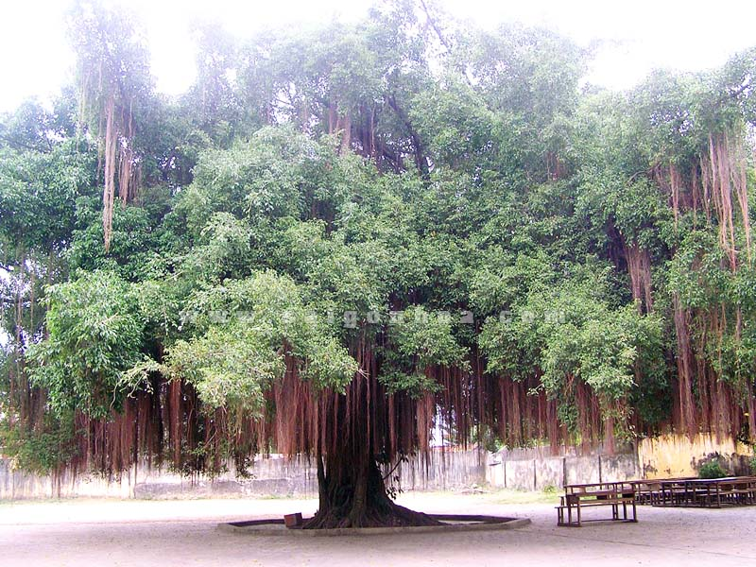
Cây có rễ phụ
Cây si

Slide 26
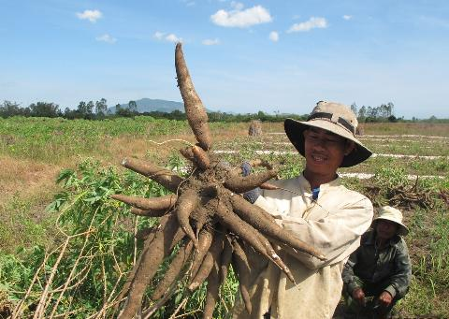
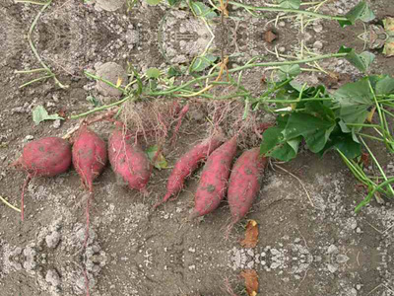
Cây có rễ củ
Cây sắn (khoai mì)
Cây khoai lang

Slide 27
Hoạt động 3: Làm việc với vật thật

Slide 28
Hoạt động 3: Làm việc với vật thật
- Làm việc theo nhóm – 2 phút
- Quan sát cây của nhóm mình và xem cây đó có rễ gì?
+ Theo em, khi đứng trước gió cây có rễ cọc hay rễ chùm sẽ đứng vững hơn?
Vì sao?
+ Vậy, cây trồng để chống gió, bão, sạt lỡ đất là cây có rễ cọc hay rễ chùm?

Slide 29
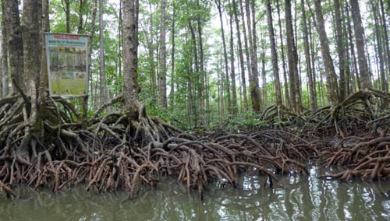
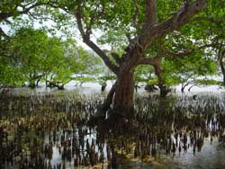
Cây đước
- Rễ cọc ít phát triển, ngược lại hệ thống rễ phụ vững chắc bao quanh cây lại đặc biệt phát triển. Mỗi cây có từ tám đến mười hai rễ phụ. Các rễ phụ bao quanh giúp cây vững trong vùng nước ngập mặn, đầm lầy. Rễ phụ còn có nhiệm vụ hút nước và chất dinh dưỡng trong đất để nuôi cây.

Slide 30




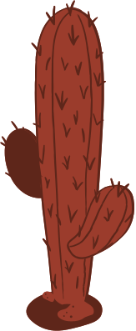
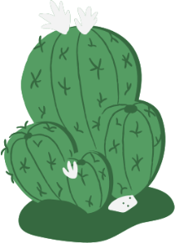




Hoạt động 3: Củng cố

Slide 31


Câu 1: Có mấy loại rễ chính đó là những loại rễ nào?
Trò chơi : “ Ai nhanh- Ai đúng “
Hai loại rễ chính: rễ cọc và rễ củ
Hai loại rễ chính: rễ cọc và rễ phụ
Hai loại rễ chính : rễ cọc và rễ chùm
Đáp án: C. Nhóm rễ cọc và rễ chùm

Slide 32
Câu 2: Cây có rễ chính to, dài và xung quanh rễ chính mọc ra nhiều rễ con. Rễ cây đó thuộc Nhóm rễ nào?
Trò chơi : “ Ai nhanh- Ai đúng “
Nhóm rễ chùm
Nhóm rễ cọc
Nhóm rễ phụ
Đáp án: B. Nhóm rễ cọc

Slide 33
Câu 3: Cây có nhiều rễ dài bằng nhau mọc ra từ gốc tạo thành chùm thuộc Nhóm rễ nào?
Nhóm rễ phụ
Nhóm rễ cọc
Nhóm rễ chùm
Đáp án: C. Nhóm rễ chùm

Slide 34
Câu 4: Cây có rễ phình to tạo thành củ là rễ gì?
Nhóm rễ phụ
Nhóm rễ cọc
Nhóm rễ củ
Đáp án: C. Nhóm rễ chùm

Slide 35
Câu 5: Cây có rễ mọc ra từ than hoặc cành là rễ gì?
Nhóm rễ phụ
Nhóm rễ cọc
Nhóm rễ chùm
Đáp án: C. Nhóm rễ phụ

Slide 36
TỔNG KẾT
KẾT LUẬN
Có hai loại rễ chính: rễ cọc (cây đậu, rau dền, …), rễ chùm (cây hành, lúa, ngô,…). Ngoài ra, một số cây còn có rễ phụ (cây đa, si, trầu không,…) và một số cây có rễ phình ra thành củ (cải củ, củ đậu, cà rốt,…).

Slide 37
TỔNG KẾT
DẶN DÒ
Qua bài học hôm nay các con đã biết một số các loại rễ và đặc điểm vậy các con hãy về nhà xem một số loại rau mà gia đình mình trồng thuộc loại rễ gì nhé!

Slide 38

THANKS FOR WATCHING!

